Slide 1
AlgoTri
Achraf Zamader / Alexandre Babich
P3C

Slide 2
Sommaire
01
02
03
04
INTRODUCTION
05
TECHNIQUE
METHODES
06
DIFFICULTEES
APPLICATION
07
AMELIORATIONS
DEMO
08
BILAN

Slide 3
01
Rappel

Slide 4
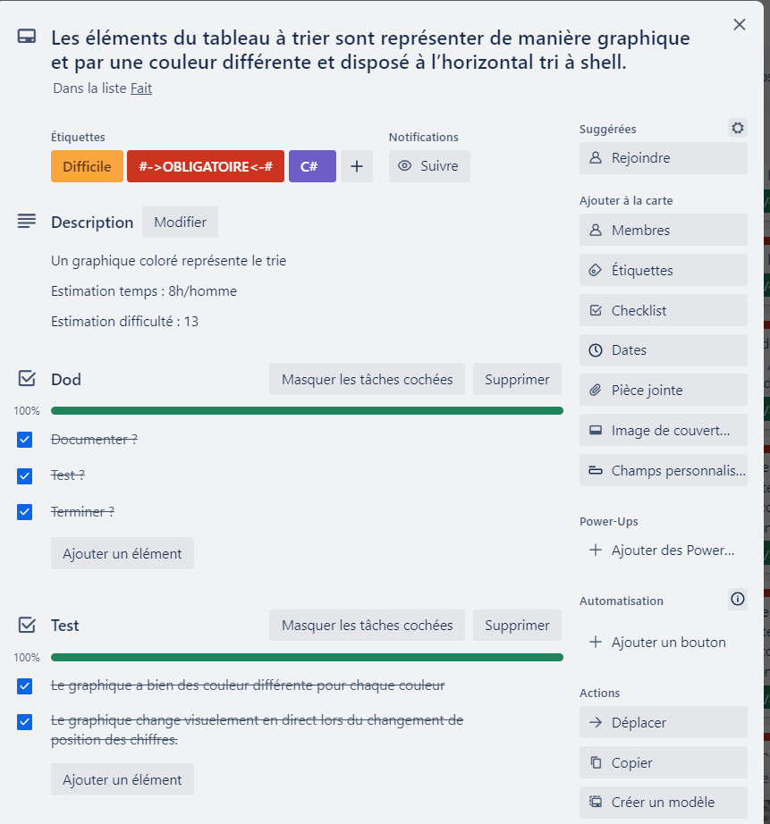
02
Méthode
(1) Méthode en 6 étapes
(2) Github
(3) Trello
(4) Planning
(IA)

Slide 5
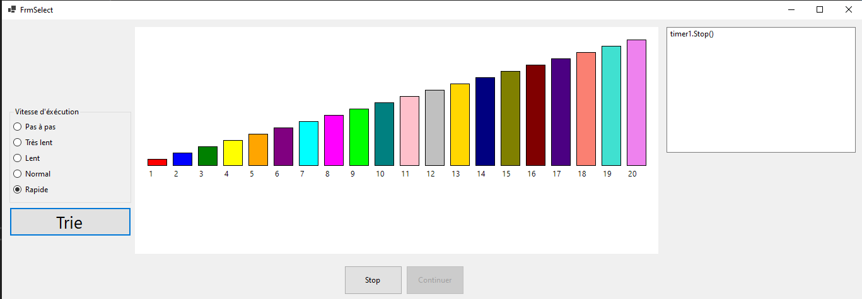
03
Application
(IA)

Slide 6
04
Demo
(IA)

Slide 7
06
Difficulté
(1) Mode pas à pas
(2) Graphique
(IA)

Slide 8
07
Améliorations
(1) Visuel dynamique
(2) Pseudo code
(IA)

Slide 9


08
Bilan
APPRENTISSAGE
DOCUMENTATION
(IA)

Slide 10
09
Merci !

